Slide 1
数字图像处理及应用
欧阳高飞
华南理工大学
机械与汽车工程学院
2014年5月5日

Slide 2
第10章 图像表示与描述（Image Representation and Description）
10.1 颜色描述（Color Discriptors）
10.2 纹理描述（Texture Descriptors）
10.3 边界描述（Boundary Descriptors）
10.4 区域描述（Regional Descriptors）

Slide 3
10.1 颜色描述
（Color Descriptors）
颜色特征是图像的基本特征之一。颜色特征是图像检索识别中应用最为广泛的视觉特征，与其他视觉特征相比，它对图像的尺寸、方向、视角的依赖性较弱，因此具有较高的稳定性。这一节主要讨论反映图像灰度的统计特征。

Slide 4
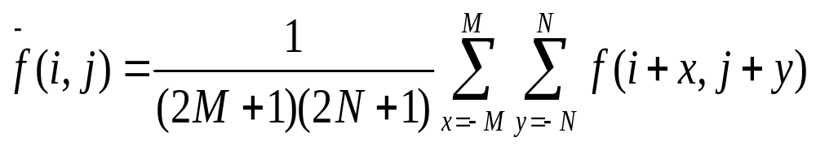
10.1.1 简单灰度特征（Intensity Feature）
图像灰度特征可以在图像的某些特定的像点上或其邻域内测定，也可以在某个区域内测定。以（i，j）为中心的（2M+1）×（2N+1）邻域内的平均灰度为
（10.1）
除了灰度均值外，在有些情况下，还可能用到区域中的灰度最大值、最小值、中值、顺序值及方差等。

Slide 5
I=imread('lena512.bmp');
I=double(I);
[m,n]=size(I);
mw=round(m/2);
mh=round(n/2);
sumg=0.0;
for i=1:mw
for j=1:mh
sumg=sumg+I(i,j);
end
end
avg =sumg/(mw*mh)
maxg =max(max(I))
ming=min(min(I))

Slide 6
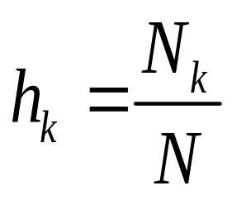
10.1.2 直方图特征（Histogram Feature）
设图像f的像素总数为N，灰度等级数为L，灰度为k的像素全图共有Nk个，那么
， k=0，1，…，L-1
（10.2）
称为f的灰度直方图。
图像灰度直方图可以认为是图像灰度概率密度
的估计，可以由直方图产生下列特征。

Slide 7
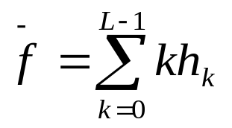
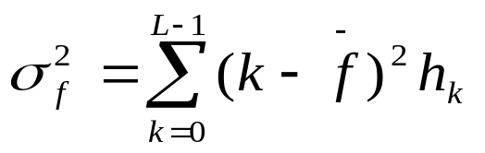
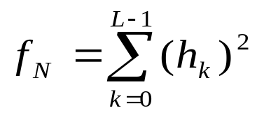
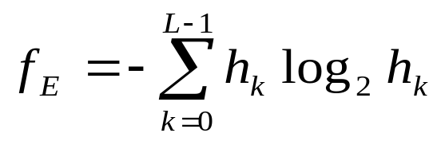
10.1.2 直方图特征 （Histogram Feature）
（1）平均值
（10.3）
（2）方差
（10.4）
（3）能量
（10.5）
（4）熵
（10.6）

Slide 8
I=imread('lena512.bmp');
[m,n]=size(I);
h=imhist(I)/(m*n);
avh=0; enh=0; enth=0;
for k=1:256
avh=avh+k*h(k);
enh=enh+h(k)*h(k);
if(h(k)~=0)
enth=enth-h(k)*log2(h(k));
end
end
avh, enh, enth
vah=0; %·½²î
for k=1:256
vah=vah+(k-avh)*(k-avh)*h(k);
end
vah

Slide 9
10.2 纹理描述 （Texture Descriptors）
纹理是图像描述的重要内容，但对纹理很难下一个确切的定义。类似于布纹、草地、砖砌地面等重复性结构称为纹理。一般来说，纹理是对图像的像素灰度级在空间上的分布模式的描述，反映物品的质地，如粗糙度、光滑性、颗粒度、随机性和规范性等。

Slide 10
10.2 纹理描述 （Texture Descriptors）
纹理的标志有三要素：
一是某种局部的序列性，在该序列更大的区域内不断重复；
二是序列是由基本部分非随机排列组成的；
三是各部分大致都是均匀的统一体，纹理区域内任何地方都有大致相同的尺寸结构。

Slide 11
10.2 纹理描述（Texture Descriptors）
纹理图像在很大范围内没有重大细节变化，在这些区域内图像往往显示出重复性结构。纹理可分为人工纹理和天然纹理。人工纹理是由自然背景上的符号排列组成，这些符号可以是线条、点、字母、数字等。自然纹理是具有重复排列现象的自然景象，如砖墙、种子、森林、草地之类的照片。人工纹理往往是有规则的，而自然纹理往往是无规则的。

Slide 12
10.2 纹理描述 （Texture Descriptors）
归纳起来，对纹理有两种看法，一是凭人们的直观印象，二是凭图像本身的结构。
从直观印象出发包含有心理学因素，这样就会产生多种不同的统计纹理特征。从这一观点出发，纹理特征计算应该采用统计方法。
从图像结构观点出发，则认为纹理是结构，根据这一观点，纹理特征计算应该采用句法结构方法。

Slide 13
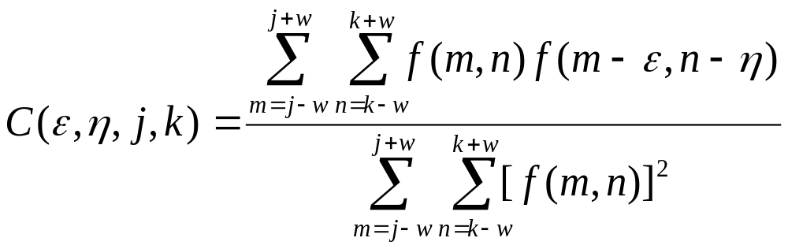
10.2.1 自相关函数描述 （Autocorrelation Function）
设图像为f(m，n)，自相关函数可以定义为
（10.7）
它是对（2w+1）×（2w+1）窗口内的每一点像素（j，k）与偏离值为ε，η=0，±1，±2，…，±T的像素之间的相关值作计算。一般粗纹理区对给定偏离（ε，η）时的相关性要比细纹理区高，因为纹理粗糙性应与自相关函数的扩展成正比。

Slide 14
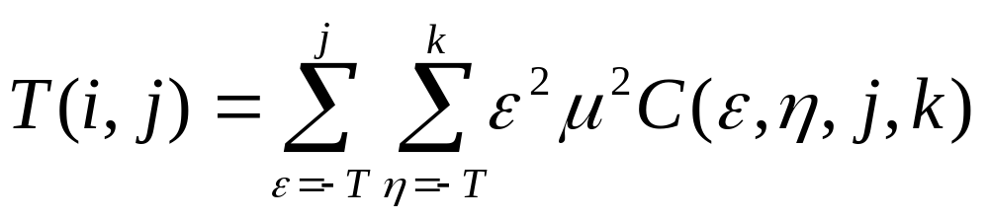
10.2.1 自相关函数描述 （Autocorrelation Function）
自相关函数的扩展的一种测度是二阶矩，即
（10.8）
纹理粗糙性越大，则T就越大，因此，可以方便地使用T作为度量粗糙性的一种参数。

Slide 15
10.2.2 灰度差分统计
（Statistics of Intensity Difference）
对于给定的图像f（i，j）和取定的较小的整数m、n，求差分图像
g(i,j)=f(i,j)-f(i+m,j+n) (10.9)
然后求出差分图像的已归一化的灰度直方图 h_{g}（k），当取较小差值k的频率h_{g}(k)较大时，说明纹理较粗糙，直方图较平坦时，说明纹理较细致。

Slide 16
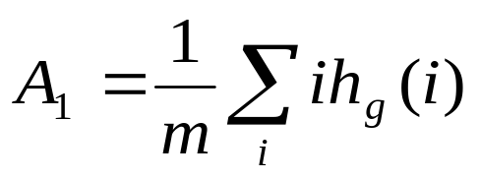
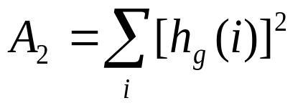
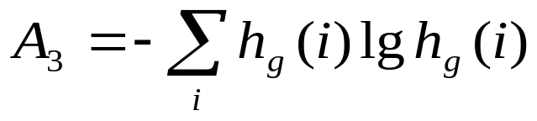
10.2.2 灰度差分统计
（Statistics of Intensity Difference）
（1）平均值
（10.10）
（2）能量（对比度）
（10.11）
（3）熵
（10.12）
当直方图分布较平坦时，A₂较小，A₃较大；当h_{g}(l)在原点附近集中分布时，A₁较小，反之则A₁较大。

Slide 17
I=imread('DetectCirclesExample_01.png');
A=double(I);
[k,l]=size(A);
B=A;
C=zeros(k,l);
for i=1:k-1
for j=1:l-1
B(i,j)=A(i+1,j+1);
C(i,j)=abs(round(A(i,j)-B(i,j)));
end
end
h=imhist(mat2gray(C))/(k*l);
mean=0;
con=0;
ent=0;
for i=1:256
mean=mean+(i*h(i))/256; %Æ½¾ùÁÁ¶È
con=con+i*i*h(i); %¶Ô±È¶È»òÒ»ÖÂÐÔ£¬µ±ËùÓÐ»Ò¶ÈÖµÏàµÈÊ±£¬¸Ã¶ÈÁ¿Öµ×î´ó
if (h(i)>0)
ent=ent-h(i)*log2(h(i)); %ìØ£¬Ëæ»úÐÔ¶ÈÁ¿£¬ìØÔ½´ó£¬Ëæ»úÐÔÔ½´ó
end
end
mean, con, ent

Slide 18
10.2.3 灰度共生矩阵
（Gray-Level Co-occurrence Matrix）
灰度共生矩阵法是描述纹理特征的重要方法之一，它能较精确地反映纹理粗糙程度和重复方向。

Slide 19

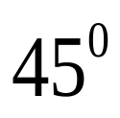
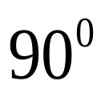
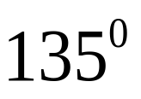
10.2.3 灰度共生矩阵
（Gray-Level Co-occurrence Matrix）
由于纹理反映了灰度分布的重复性，人们自然要考虑图像中点对之间的灰度关系。灰度共生矩阵定义为：对于取定的方向θ和距离d，在方向为θ的直线上，一个像素灰度为i，另一个与其相距为d的像素的灰度为j的点对出现的频数作为这个矩阵的第（i，j）元素的值。对于一系列不同的d、θ，就有一系列不同的灰度共生矩阵。由于计算量的原因，一般d只取少数几个值，而 θ 取 、 、 、 。研究文献发现，d值取得较小时可以提供较好的特征描述和分析结果。

Slide 20
10.2.3 灰度共生矩阵
（Gray-Level Co-occurrence Matrix）
共生矩阵能够反映图像纹理的主要特征。对于较平坦的区域，粗纹理区域，相距较近的像素一般具有相近的灰度，所以当d取得较小时在相应的共生矩阵中，对角线及其附近的元素值较大，细纹理区域其共生矩阵的各元素值是相对均匀的。

Slide 21
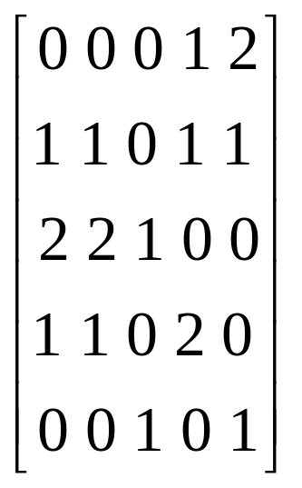
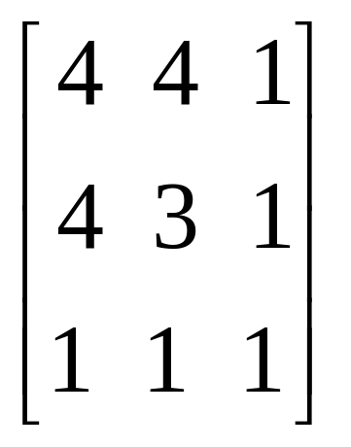
灰度共生矩阵的阶数和灰度图像的灰度值的阶数是一致的，即当灰度图像的灰度值的阶数是N时，灰度共生矩阵为N*N的矩阵。
图像 灰度共生矩阵

Slide 22
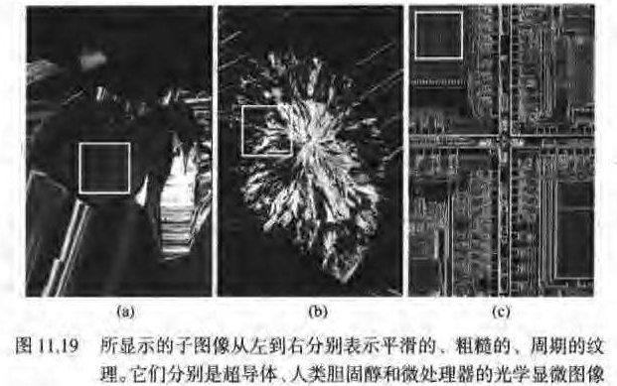

Slide 23
%2.为了减少计算量，对原始图像灰度级压缩，将Gray量化成16级
%--------------------------------------------------------------------------
for i = 1:M
for j = 1:N
for n = 1:256/16
if (n-1)*16<=Gray(i,j)&Gray(i,j)<=(n-1)*16+15
Gray(i,j) = n-1;
end
end
end
end

Slide 24
%----------------------------------------------------------------------
%3.计算四个共生矩阵P,取距离为1，角度分别为0,45,90,135
%----------------------------------------------------------------------
P = zeros(16,16,4);
for m = 1:16
for n = 1:16
for i = 1:M
for j = 1:N
if j<N&Gray(i,j)==m-1&Gray(i,j+1)==n-1
P(m,n,1) = P(m,n,1)+1;
P(n,m,1) = P(m,n,1);
end
if i>1&j<N&Gray(i,j)==m-1&Gray(i-1,j+1)==n-1
P(m,n,2) = P(m,n,2)+1;
P(n,m,2) = P(m,n,2);
end
if i<M&Gray(i,j)==m-1&Gray(i+1,j)==n-1
P(m,n,3) = P(m,n,3)+1;
P(n,m,3) = P(m,n,3);
end
if i<M&j<N&Gray(i,j)==m-1&Gray(i+1,j+1)==n-1
P(m,n,4) = P(m,n,4)+1;
P(n,m,4) = P(m,n,4);
end
end
end
if m==n
P(m,n,:) = P(m,n,:)*2;
end
end
end

Slide 25
%%---------------------------------------------------------
% 对共生矩阵归一化
%%---------------------------------------------------------
for n = 1:4
P(:,:,n) = P(:,:,n)/sum(sum(P(:,:,n)));
end

Slide 26
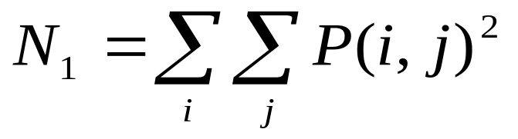
10.2.3 灰度共生矩阵
（Gray-Level Co-occurrence Matrix）
共生矩阵元素值分布特征集中反映在下述参数上。
设在给定d、θ参数下的共生矩阵的元素已归一化成为频率，并记为P（i，j）
（1）能量
（10.13）
粗纹理N₁较大，细纹理N₁较小。

Slide 27
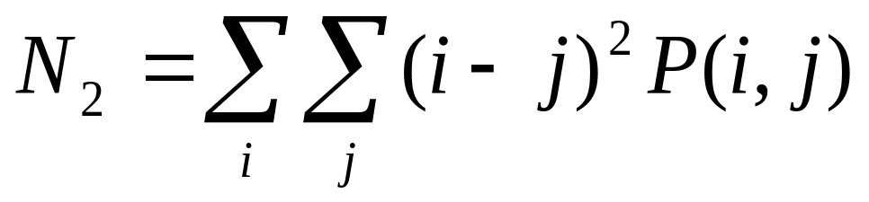
10.2.3 灰度共生矩阵
（Gray-Level Co-occurrence Matrix）
（2）对比度
粗纹理N2较小，细纹理N2较大。
（10.14）

Slide 28
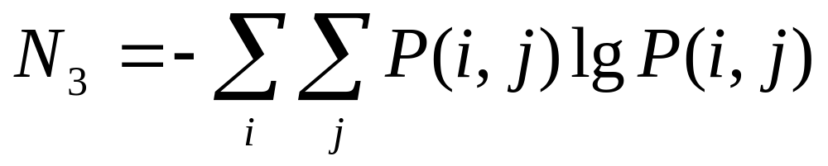
10.2.3 灰度共生矩阵
（Gray-Level Co-occurrence Matrix）
（3）熵
粗纹理N3较小，细纹理N3较大。
（10.15）

Slide 29
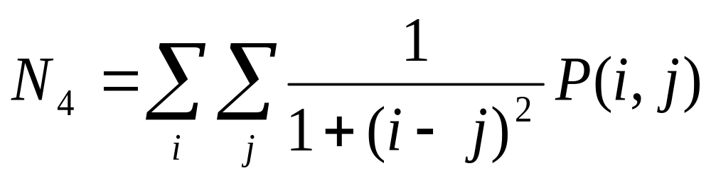
10.2.3 灰度共生矩阵
（Gray-Level Co-occurrence Matrix）
（4）均匀度
粗纹理N4较大，细纹理N4较小。
（10.16）

Slide 30
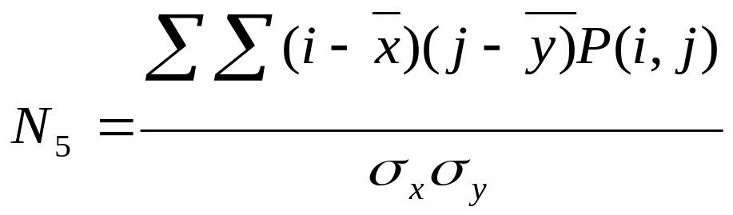
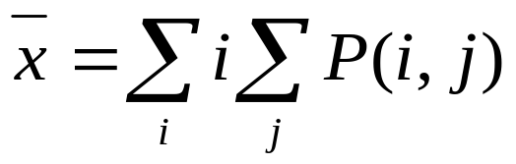
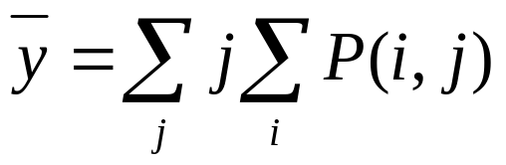
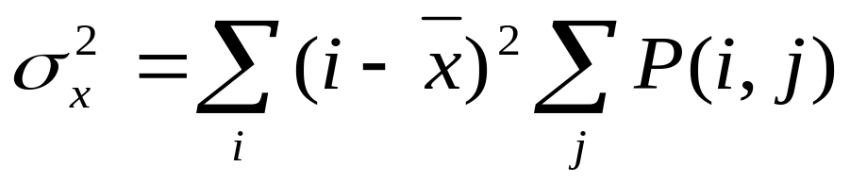
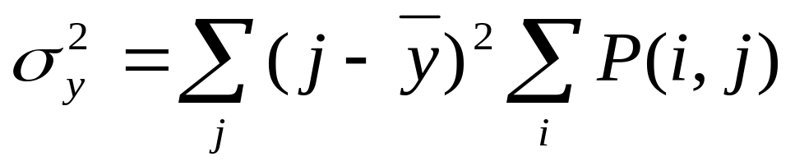
10.2.3 灰度共生矩阵
（Gray-Level Co-occurrence Matrix）
（5）相关
其中
（10.17）

Slide 31
10.2.4 频谱特征（Spectrum Features）
付里叶频谱是一种理想的可用于描绘周期或者近似周期的二维图像模式的方向性的方法。
频谱特征正是基于付里叶频谱的一种纹理描述。全局纹理模式在空域中很难检测出来，但是转换到频域中则很容易分辨。
频谱纹理对区分周期模式或非周期模式以及周期模式之间的不同十分有效。通常，全局纹理模式对应于付里叶频谱中能量十分集中的区域，即峰值突起处。

Slide 32
10.2.4 频谱特征
（Spectrum Features）
在实际应用中，通常会把频谱转化到极坐标中，用函数S(r, θ)描述，从而简化表达。其中，S是频谱函数，r和θ是坐标系中的变量。将这个二元函数通过固定其中一个变量转化成一元函数，如，对每一个方向θ，可以把S(r, θ)看成是一个一元函数S_{θ}(r)；同样地，对每一个频率r，可用一元函数S_{r}(θ)来表示。

Slide 33
10.2.4 频谱特征（Spectrum Features）
对给定的方向θ，分析其一元函数S_{θ}(r)，可以得到频谱在从原点出发的某个放射方向上的行为特征。
而对某个给定的频率r，对其一元函数S_{r}(θ)进行分析，将会获取频谱在以原点为中心的圆上的行为特征。

Slide 34
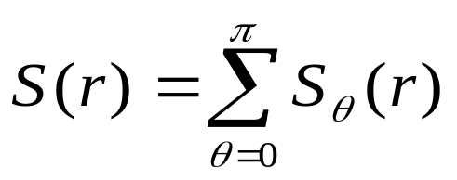
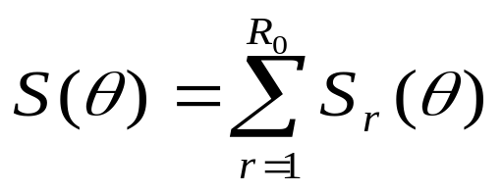
10.2.4 频谱特征
（Spectrum Features）
如果分别对上述两个一元函数按照其下标求和，则会获得关于区域纹理的全局描述：
（10.18）
（10.19）
其中，R0是以原点为中心的圆的半径。对极坐标中的每一对(r, θ)，[S(r), S(θ)]构成了对整个区域的纹理频谱能量的描述。

Slide 35
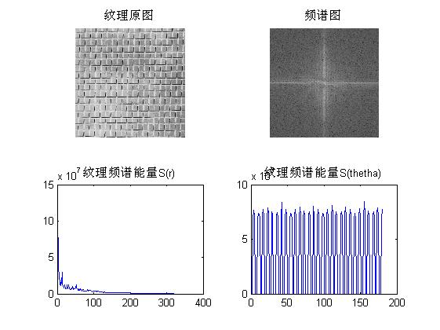
10.2.4 频谱特征
（Spectrum Features）
a
b
c
d
图10.3 纹理图像的频谱特征。（a）纹理原图，（b）频谱图，（c）纹理频谱能量S_{θ}(r)，（d）纹理频谱能量S_{r}(θ)

Slide 36
三、边界特征（Boundary Feature）
10.3 边界描述
（Boundary Descriptors）
边界描述主要借助区域的外部特征即区域的边界来描述区域。当希望关注区域的形状特征的时候，一般会采用这种描述方式，我们可以选定某种预定的方案对边界进行表达，再对边界特征进行描述。

Slide 37
1 边界表达（Boundary Representation）
10.3.1 边界表达
（Boundary Representation）
当一个目标物区域边界上的点已被确定时，就可以利用这些边界点来区别不同区域的形状。这样既可以节省存储信息，又可以准确地确定物体。这里主要介绍几种常用的表达形式。

Slide 38
1. 链码
10.3.1 边界表达
（Boundary Representation）
在数字图像中，边界或曲线是由一系列离散的像素点组成的，其最简单的表达方法是由美国学者 Freeman提出的链码方法。链码用于表示由顺次连接的具有指定长度和方向的直线段组成的边界线。在典型的情况下，这种表示方法基于线段的4或8连接。每一段的方向使用数字编号方法进行编码，如图10.4中所示。

Slide 39
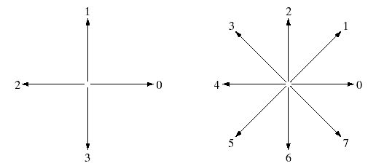
10.3.1 边界表达
（Boundary Representation）
a | b
图10.4 链码的方向编号。（a）4向链码，（b）8向链码

Slide 40
10.3.1 边界表达
（Boundary Representation）
获取或处理数字图像经常使用在x和y方向上大小相同的网格格式。所以，链码可以通过以顺时针方向沿着边界线，并且对连接每对像素的线段赋予一个方向生成。
有两个原因使我们通常无法采用这种方法：（1）得到的链码往往太长，（2）噪声或是边界线段的缺陷都会在边界上产生干扰。任何沿着边界的小干扰都会使编码发生变化，使其无法和边界形状相一致。

Slide 41
10.3.1 边界表达
（Boundary Representation）
经常用来防止产生上述问题的方法是，选择更大间隔的网格对边界进行重新取样，如10.5（a）中所示。然后，由于网格线穿过边界线，则边界点就被指定为大网格的节点，根据原始边界点最接近的节点为边界点的近似，如图10.5（b）所示。使用这种方法得到的重新取样的边界可以用4或8链码表示，分别如图10.5（c）和（d）所示。图10.5（c）中的起始点（任意的）是在顶部左方的点，边界是图10.5（b）的网格中容许的最短4或8通路

Slide 42
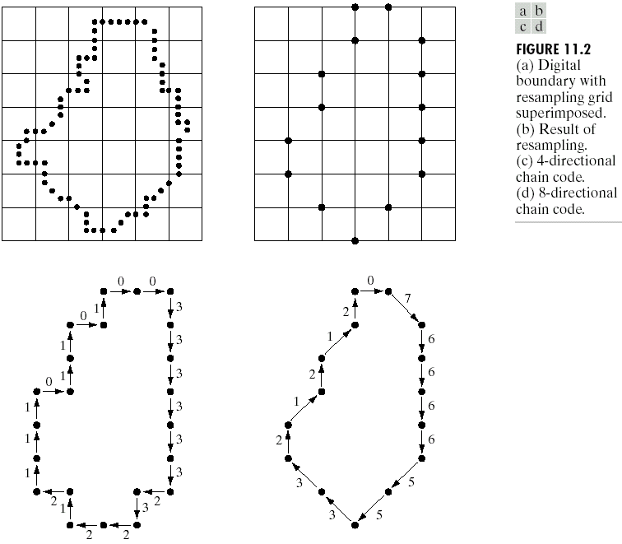
10.3.1 边界表达
（Boundary Representation）
a
b
c
d
（a）边界线上的重取样网格，（b）重取样的结果，（c）4向链码，（d）8向链码
10.5 重取样网格。
（c）中的边界表达是链码0033…01，图10.5（d）是链码0766…12。编码表达方法的精确度依赖于取样网格的大小。

Slide 43
10.3.1 边界表达
（Boundary Representation）
边界的链码依赖于起始点。为了确定链码所表示的曲线在图像中的位置，并能由链码准确的重建曲线，则需要标出起点的坐标。但当用链码来描述闭合边界时，由于起点和终点重合，因此往往不关心起点的具体位置，起点位置的变化只引起链码的循环位移。为了解决这个问题，必须将链码进行归一化处理。

Slide 44
10.3.1 边界表达
（Boundary Representation）
给定一个从任意点开始而产生的链码，可把它看作一个由各个方向数构成自然数，将这些方向数依一个方向循环以使它们所构成的自然数的值最小，将转换后所对应的链码起点作为这个边界的归一化链码的起点。例如，4向链码10103322的归一化链码为01033221。

Slide 45
10.3.1 边界表达
（Boundary Representation）
用链码表示给定目标的边界时，如果目标平移，链码不会发生变化，但如果目标旋转则链码会发生变化。利用链码的一阶差分来重新构造1个序列（1个表示原链码各段之间方向变化的新序列）。这相当于把链码进行旋转归一化。这个差分可用相邻2个方向数（按反方向）相减得到。例如，4向链码10103322的一阶差分是3133030。如果把编码看做循环序列，则差分的第一个元素是通过链的最后一个成员放在第一个成员之前计算得到的。此时的结果是33133030。尺寸的归一化可以通过改变取样网格的大小来实现。

Slide 46
2. 多边形近似
10.3.1 边界表达
（Boundary Representation）
由于噪声以及采样等的影响，边界有许多较小的不规则处，这些不规则处常对链码表达产生较明显的干扰影响。一种抗干扰性能更好，更节省表达所需数据量的方法就是用多边形去近似逼近边界。

Slide 47
10.3.1 边界表达
（Boundary Representation）
多边形是一系列线段的封闭集合，它可用来逼近大多数曲线到任意的精度。实践中，多边形表达的目的是用尽可能少的线段来代表边界并保持边界的基本形状，这样就可以用较少的数据和简洁的形式来表达和描述边界。常用的多边形表达方法主要有3种：
（1）基于收缩的最小周长多边形法。
（2）基于聚合的最小均方误差线段逼近法
（3）基于分裂的最小均方误差线段逼近法。

Slide 48
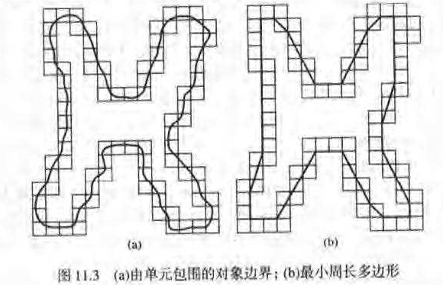

Slide 49
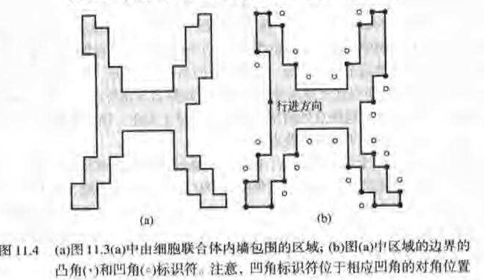

Slide 50
3. 标记图
10.3.1 边界表达
（Boundary Representation）
标记是边界的一维泛函表达。产生标记的方式很多，不管用何种方法产生标记，其基本思想都是把二维的边界用一维的较易描述的函数形式表示，也就是将2-D形状描述问题转化为对1-D波形分析的问题。如图10.8所示，图10.8（a）中r(θ)是常数，而10.8（b）中，对于0≤θ≤（π/4），有r(θ)=Asec(θ)，对于（π/4）≤θ≤（π/2），有r(θ)=Acsc(θ)。

Slide 51
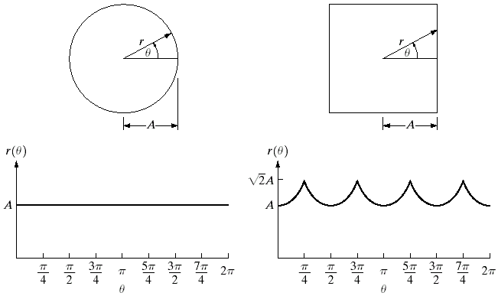
10.3.1 边界表达
（Boundary Representation）
a | b
（a）r(θ)是常数，（b）标记图由模式的重复出现构成
10.8 距离-角度的函数标记图。

Slide 52
10.3.2 边界特征描述
（Boundary Description）
1. 一些简单特征描述
（1）边界长度
（2）边界直径
（3）长轴、短轴、离心率
（4）曲率

Slide 53

10.3.2 边界特征描述
（Boundary Description）
（1）边界长度
边界的长度是最简单的特征描述之一。边界长度是边界所包围的区域轮廓的周长。对4连通边界，其长度为边界上像素点个数；对8连通边界来说，其长度为对角码个数乘上 再加上水平和垂直像素点的个数的和。
Matlab的图像工具箱中给出了一个基于形态学方法的求周长的函数bwperim。可以用来求得一个图形边界的周长。

Slide 54
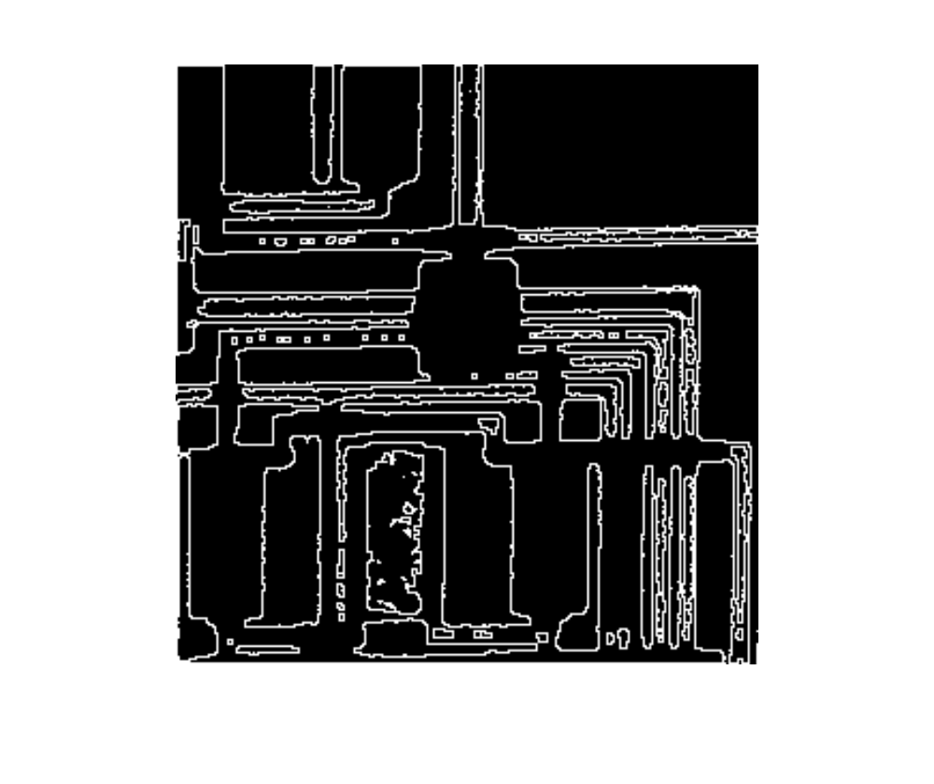

Slide 55
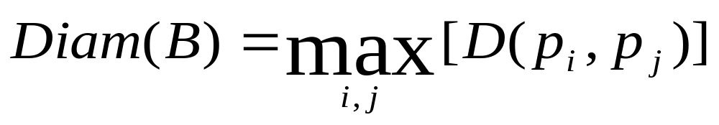
10.3.2 边界特征描述
（Boundary Description）
（2）边界直径
边界的直径定义为：
这里D是距离的度量，pi和pj是边界上的点。

Slide 56
10.3.2 边界特征描述
（Boundary Description）
（3）长轴、短轴、离心率
连接直径的两个端点的直线段称为边界的长轴；与长轴垂直的直线段称为边界的短轴；长轴和短轴的比值称为边界的离心率。

Slide 57
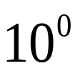
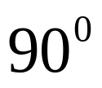
10.3.2 边界特征描述
（Boundary Description）
（4）曲率
曲率定义为斜率的变化率。一般来说，在数字化边界上找到某一点曲率的可靠量度是困难的，因为这种边界都较为“粗糙”。
然而，有时使用相邻边界线段的斜率差作为线段交点处的曲率描述。
由于我们是顺时针方向沿着边界运动，当顶点p的斜率变化量为非负的时侯，称这一点属于凸线段；否则，称p属于凹线段。
一点的曲率描述可以通过使用斜率变化的范围进一步精确化。例如，如果斜率的变化小于 ，可认为它属于近似直线的线段。如果大于 ，则属于拐点。

Slide 58
2. 形状数
10.3.2 边界特征描述
（Boundary Description）
形状数是基于链码的一种边界形状描述。根据链码的起点位置不同，一个用链码表达的边界可以有多个一阶差分。一个边界的形状数是这些差分中其值最小的一个序列。也就是说，形状数是值最小的链码的差分码。

Slide 59
10.3.2 边界特征描述
（Boundary Description）
每个形状数都有一个对应的阶，这里的阶定义为形状数序列的长度，即码的个数。对闭合曲线，阶总是偶数。对凸性区域，阶也对应边界外包矩形的周长。如图10.9所示，用4-方向链码表示法来表示阶数为4，6，8阶的边界的形状数。

Slide 60
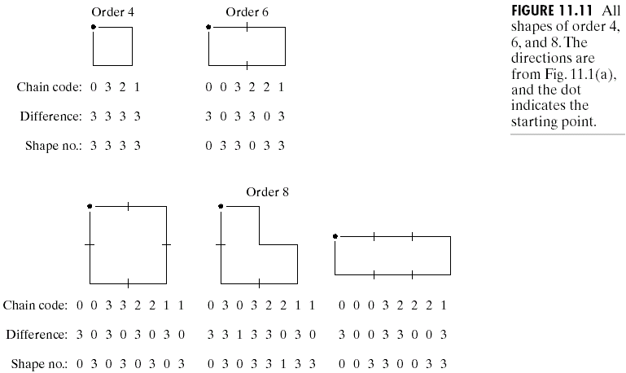
10.3.2 边界特征描述
（Boundary Description）
10.9 所有阶数为4，6，8的形状数表示

Slide 61
10.3.2 边界特征描述
（Boundary Description）
在实际中对已给边界由给定阶计算边界形状数有以下几个步骤：
（1）从所有满足给定阶要求的矩形中选取其长短轴比例最接近如图10.10（a）所示的边界的矩形，如图10.10（b）所示；
（2）根据给定阶将选出的矩形划分为图10.10（c）所示的多个等边正方形；
（3）求出与边界最吻合的多边形，如图10.10（d）所示；
（4）根据选出的多边形，以图10.10（d）中的黑点为起点计算其链码；
（5）求出链码的差分码；
（6）循环差分码使其数串值最小，从而得到已给边界的形状数。

Slide 62
10.3.2 边界特征描述
（Boundary Description）
形状数提供了一种有用的形状度量方法。它对每阶都是唯一的，不随边界的旋转和尺度的变化而改变。对两个区域边界而言，它们之间形状上的相似性可借助它们的形状数矩形描述。

Slide 63
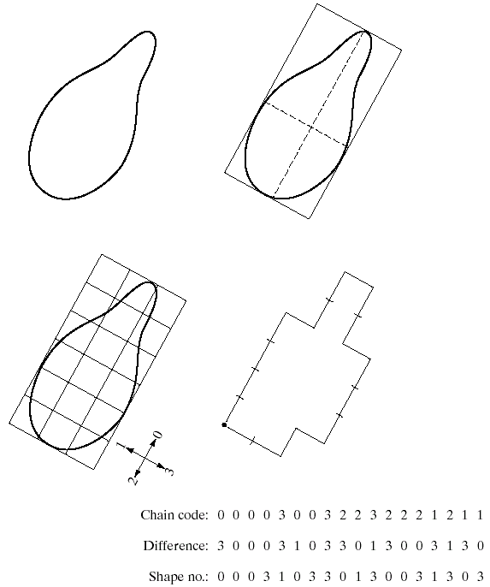
10.3.2 边界特征描述
（Boundary Description）
10.10 形状数的生成步骤

Slide 64
3. 付里叶描述子
10.3.2 边界特征描述
（Boundary Description）
付里叶描述子也是描述闭合边界的一种方法，它是通过一系列付里叶系数来表示闭合曲线的形状特征的，仅适用于单封闭曲线，而不能描述复合封闭曲线。采用付里叶描述的优点是将二维的问题简化为一维的问题。

Slide 65
10.3.2 边界特征描述
（Boundary Description）
图10.11显示了一个xy平面内的K-点数字边界。以任意点（x₀，y₀）为起点，坐标对（x₀，y₀），（x₁，y₁），（x₂，y₂），…，（x_{K-1}，y_{K-1}）为逆时针方向沿着边界遇到的点。这些坐标可以用下列形式表示：x(k)=x_{k}和 y(k)=y_{k}。用这个定义，边界可以表示成坐标的序列s(k)=[x(k)，y(k)]，k=0，1，2，…，K-1。再有，每对坐标对可以看成一个复数：
s(k)=x(k)+jy(k) (10.20)
对k=0，1，2，…，K-1。即对于复数序列，x轴作为实轴，y作为虚轴。尽管对序列进行了重新解释，但边界本身的性质并未改变。

Slide 66
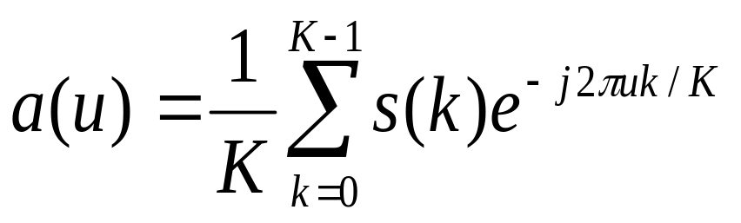
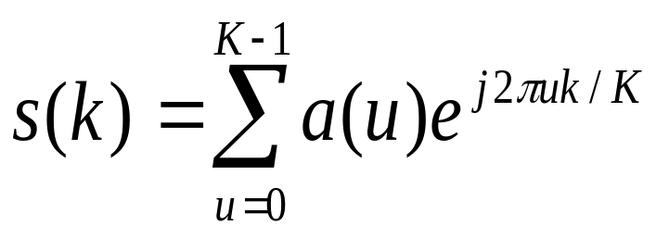
10.3.2 边界特征描述
（Boundary Description）
对离散s(k)的付里叶变换（DFI）为：
u=0，1，2，…，K-1 （10.21）
复系数a(u)称为边界的付里叶描述子。这些系数的逆付里叶变换存于s(k)。即：
k=0，1，2，…，K-1 （10.22）

Slide 67

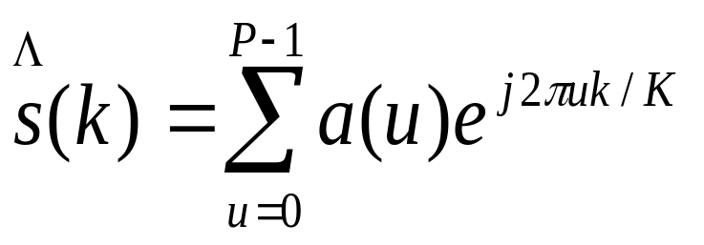
10.3.2 边界特征描述
（Boundary Description）
然而，可以假设代替所有的付里叶系数，只使用第一个P系数。这是式（10.22）设置a(u)=0，对∀u>P-1时的方程式。结果为 s（k）的近似值，如下所示：
k=0，1，2，…，K-1 （10.23）

Slide 68
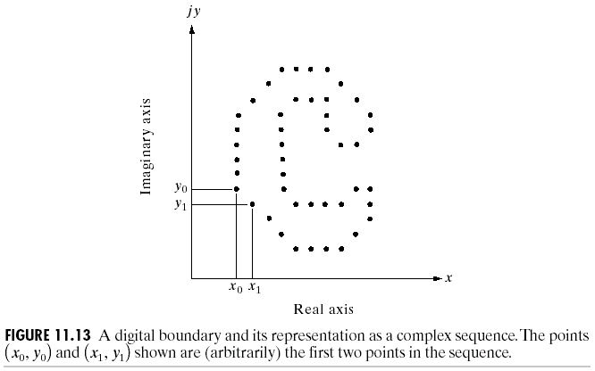
10.3.2 边界特征描述
（Boundary Description）
10.11 一条数字化边界和表示它的复数序列，点(x0，y0)和（x1，y1）（任意的）是序列的前两个点

Slide 69
10.3.2 边界特征描述
（Boundary Description）
图10.12显示了一个包含K=64个点的方形边界和对各种P值使用式（10.23）重建边界的结果。注意，重建边界前，P值必须为8，重建的边界比起圆形更像方形。接下来，注意直到P约为56时，拐角的点开始在序列中变得突出，符合拐角定义的变化才开始出现。最后注意，当P=61时，曲线变直，此处几乎是一个原附加系数的精确复制。因此，一些低价系数能够反映大体形状，而更多的高价系数项是精确定义形状特征（比如拐角和直线）所需要的。从定义一个区域形状的过程中，低频和高频分量所起的作用来看，这个结果正是所期望的。
例 图示付里叶描述子

Slide 70
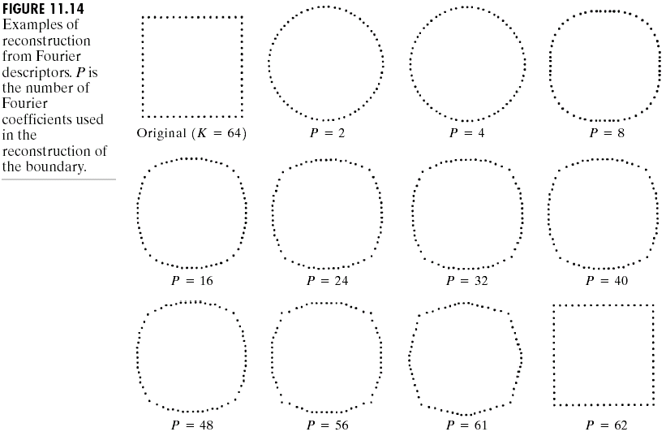
10.3.2 边界特征描述
（Boundary Description）
10.12 用付里叶描述子重建的例子。P是重建边界使用的付里叶系数的数目

Slide 71
10.4 区域描述
（Regional Descriptors）
10.4.1 简单的区域描述（Some Simple Region Descriptors）
10.4.2 拓扑描述（Topological Descriptors）
_{10.4.3 形状描述（Shape Descriptors）}
_{10.4.4 矩（Moments）}

Slide 72
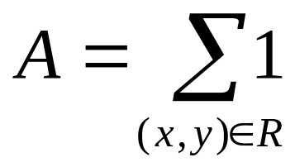
10.4.1 简单的区域描述
（Some Simple Region Descriptors）
1. 区域面积
区域面积是区域的一个基本特征，它描述区域的大小。对区域R，设正方形像素的边长为单位长，则其面积A的计算公式为
（10.24）
_{可见，计算区域面积就是对属于区域的像素计数。}

Slide 73
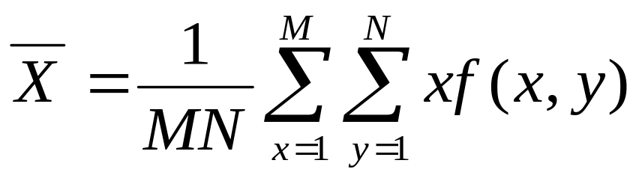
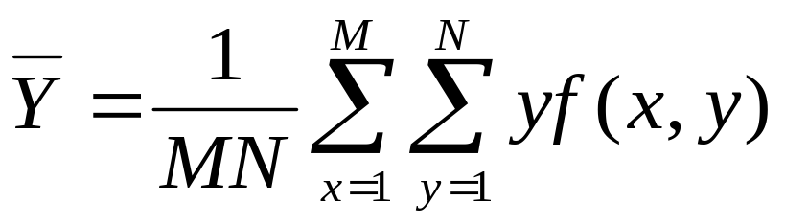
10.4.1 简单的区域描述
（Some Simple Region Descriptors）
2. 区域重心
区域重心是一种全局描述符，区域重心的坐标是根据所有属于区域的点计算出来的。对M×N的数字图像f(x，y)，其重心定义为
_{（10.25）}
_{（10.26）}

Slide 74
10.4.1 简单的区域描述
（Some Simple Region Descriptors）
尽管区域各点的坐标总是整数，但区域重心的坐标常不为整数。在区域本身的尺寸与各区域的距离相对很小时，可将区域用位于其重心坐标的质点来近似表示。
对于二值图像，区域重心可以通过regionprops函数的‘Centroid’属性来得到。即：
c=regionprops(A,’Centroid’)。

Slide 75
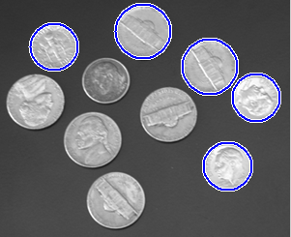
第10章 图像分析
图像中圆形物体的检测
  函数imfindcircles，使用圆的霍夫变换检测出圆形
1.检测出图中最强的5个圆
centers = imfindcircles(A,radius)；[centers,radii] = imfindcircles(A,radiusRange)；[centers,radii,metric] = imfindcircles(A,radiusRange)；[centers,radii,metric] = imfindcircles(___,Name,Value)；
A = imread('coins.png'); imshow(A)
A = imread('coins.png');imshow(A)；%检出适合条件半径大于15小于30的圆
[centers, radii, metric] = imfindcircles(A,[15 30]);%选出前5强的圆
centersStrong5 = centers(1:5,:);
radiiStrong5 = radii(1:5);
metricStrong5 = metric(1:5);%画圈viscircles(centersStrong5, radiiStrong5,'EdgeColor','b');

Slide 76

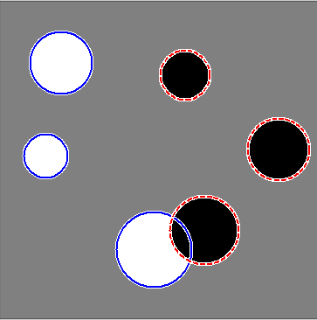
2.图像中黑白色圆的检出，有重合
A = imread('circlesBrightDark.png');imshow(A)；
%定义半径
Rmin = 30;Rmax = 65;
%检索半径范围中中白色圆
[centersBright, radiiBright] = imfindcircles(A,[Rmin Rmax],'ObjectPolarity','bright');
%检索半径范围中中黑色圆
[centersDark, radiiDark] = imfindcircles(A,[Rmin Rmax],'ObjectPolarity','dark');
%分别圈出两类圆
viscircles(centersBright, radiiBright,'EdgeColor','b');
viscircles(centersDark, radiiDark,'LineStyle','--');

Slide 77
10.4.2 拓扑描述
（Topological Descriptors）
拓扑描述（Topological Descriptors）
拓扑学是研究图形性质的理论。只要图形不撕裂或折叠，这些性质将不受图形变形的影响。显然，它们也是描述图形总体特征的一种理想描述符。

Slide 78
10.4.2 拓扑描述
（Topological Descriptors）
常用的拓扑特征如下
1. 孔（洞）
如果在被封闭边缘包围的区域中不包含我们感兴趣的像素，则称此区域为图形的孔洞，用字母H表示，如图10.14所示，在区域中有两个孔洞，即H=2.。如果把区域中孔洞数作为拓扑描述符，则这个性质将不受伸长或旋转变换的影响，但是，如果撕裂或折叠时，孔洞数将发生变化。

Slide 79

10.4.2 拓扑描述
（Topological Descriptors）
_{图10.14 有两个孔的区域}

Slide 80
10.4.2 拓扑描述
（Topological Descriptors）
2. 连接部分
一个集合的连接部分就是它的最大子集，在此子集中，任何两点都可以用一条完全处于子集中的曲线加以连接。图形的连接部分数用字母C表示，如图10.15中包含有三个连接成分，即C=3。

Slide 81

10.4.2 拓扑描述
（Topological Descriptors）
_{图10.15 一个有3个连通分量的区域}

Slide 82
10.4.2 拓扑描述
（Topological Descriptors）
3. 欧拉数
图形中连接部分数和孔洞数之差定义为欧拉数，用字母E表示，即
E=C-H （10.27）
图10.16给出了一个欧拉数的例子，其中图10.16（a）中有一个连接部分和一个孔洞，所以它的欧拉数为0，图10.16（b）有一个连接部分和两个孔洞，所以它的欧拉数为-1。
事实上，H、C和E都可以作为图形的特征。它们的共同点是，只要图形不撕开、不折叠，则它们的数值将不随图形变形而改变。因此，拓扑特性将不同于距离或基于距离测度所建立起来的其他任何性质。

Slide 83

10.4.2 拓扑描述
（Topological Descriptors）
_{a | b}
图10.16 欧拉数为0和-1的区域。（a）欧拉数为0，（b）欧拉数为-1

Slide 84
10.4.2 拓扑描述
（Topological Descriptors）
当图形是由一些直线所组成的多角网格时，欧拉数和组成多角网格的各特征元素有简单的关系，称为欧拉公式。如图10.17所示的多角网格，把这样的网格内部区域分成面和孔，如果设顶点数为W，边缘数为Q，面数为F，将得到下面的欧拉公式
W-Q+F=C-H=E (10.28)
在图10.17的多角网格中，有7个顶点、11条边、2个面、1个连接区和3个孔，因此，对于该多角网格区域，则有7-11+2=1-3=-2。

Slide 85
10.4.2 拓扑描述
（Topological Descriptors）
面
顶点
边
洞
_{图10.17 一个包含拓扑网络的区域}

Slide 86

10.4.3 形状描述
（Shape Descriptors）
1. 形状参数
形状参数F是根据区域的周长和区域的面积计算出来的。
由上式可见，一个连续区域为圆形时，F为1，当区域为其他形状时，F大于1。即F的值当区域为圆时达到最小。
_{（10.29）}

Slide 87
10.4.3 形状描述
（Shape Descriptors）
形状参数在一定程度上描述了区域的紧凑性，它没有量纲，所以对尺度变化不敏感。除掉由于离散区域旋转带来的误差，它对旋转也不敏感。需要注意的是，在有的情况下，仅仅靠形状参数F并不能把不同形状的区域分开。

Slide 88
10.4.3 形状描述
（Shape Descriptors）
2. 偏心度
区域的偏心度是区域形状的重要描述，度量偏心度常用的一种方法是采用区域主轴和辅轴的比。
另外一种方法是计算惯性主轴比，它基于边界线的或整个区域来计算质量。

Slide 89



10.4.3 形状描述
（Shape Descriptors）
Tenenbaum提出了计算任意点集R偏心度的近似公式
计算平均向量
计算ij矩
_{（10.30）}
_{（10.31）}

Slide 90


10.4.3 形状描述
（Shape Descriptors）
计算方向角
计算偏心度的近似值
_{（10.32）}
_{S为面积}
_{（10.33）}

Slide 91
10.4.4 矩（Moment）
矩（Moment）
当一个区域R只是以其内部点的形式给出时，我们可以用矩特征描述，它对大小、旋转和平移的变化都是不变的。

Slide 92

10.4.4 矩（Moment）
对于二维连续函数f(x，y)，（p+q）阶矩定义为：
p，q=0，1，2，…。由单值性定理说明：如果f（x，y）是分段连续的并且仅在xy平面内有限的部分具有非零值，则存在各阶矩，并且矩的序列（m_{pq}）由f（x，y）惟一决定。相反，（m_{pq}）也惟一地决定f（x，y）。
_{（10.34）}

Slide 93



10.4.4 矩（Moment）
中心矩定义为：
这里，
_{（10.35）}

Slide 94



10.4.4 矩（Moment）
如果f(x，y)是数字图像，则式（10.34）和（10.35）分别变成：
低阶矩
当f(x，y)相当于物体的密度 时，则零阶 矩m₀₀是密度的总和，即物体的质量。
_{（10.36）}
_{（10.37）}

Slide 95


10.4.4 矩（Moment）
低阶矩中的一阶矩
和
分别除以零阶矩m₀₀后所得的
和
便是物体质量中心的坐标，或者直接表示区域 灰度重心的坐标。

Slide 96
10.4.4 矩（Moment）
中心矩是反映区域R中的灰度相对于灰度重心是如何分布的度量。
例如，μ₂₀和μ₀₂分别表示R围绕通过灰度重心的垂直和水平轴线的惯性矩，若μ₂₀>μ₀₂，那么这可能是一个水平方向拉长的物体。
μ₃₀和μ₀₃的幅值可以度量物体对于垂直和水平轴线的不对称性。如果是完全对称的形状，其值应为零。

Slide 97
小结（Chapter Summary）
本章讨论了图像特征的表示和描述。图像特征的表示和描述是大多数图像自动处理（如图像识别、图像检索等）的前期步骤。介绍了颜色特征、纹理特征，灰度共生矩阵。本章主要讨论了边界特征和区域形状特征。好的描述方法应该具有计算复杂度相对较低，尽可能地对尺度、平移、旋转等不敏感。从各种方法中选择哪一种方法由所面对的问题决定，目的是要选择能够“抓住”对象或对象类之间本质差异的描述。

Slide 98
Thank You !

Slide 99
图像纹理分析
纹理是普遍存在的视觉现象，其可以描述地形、植物、矿石、纤维和皮肤等等物体的表面特征。
纹理结构在图像中反映其图像像素取值的空间变化情况，这种变化具有某中统计规律，在纹理区域内的各部分具有大致相同的结构。

Slide 100

K-Means Clustering 图像分割方法
Step 1: Read Image
he = imread('hestain.png');
imshow(he), title('H&E image'); text(size(he,2),size(he,1)+15,... 'Image courtesy of Alan Partin, Johns Hopkins University', ... 'FontSize',7,'HorizontalAlignment','right');

Slide 101
Step 2: Convert Image from RGB Color Space to L*a*b* Color Space
Step 3: Classify the Colors in 'a*b*' Space Using K-Means Clustering
cform = makecform('srgb2lab');
lab_he = applycform(he,cform);
ab = double(lab_he(:,:,2:3)); nrows = size(ab,1); ncols = size(ab,2); ab = reshape(ab,nrows*ncols,2); nColors = 3; % repeat the clustering 3 times to avoid local minima [cluster_idx, cluster_center] = kmeans(ab,nColors,'distance','sqEuclidean', ... 'Replicates',3);

Slide 102

Step 4: Label Every Pixel in the Image Using the Results from KMEANS
pixel_labels = reshape(cluster_idx,nrows,ncols); imshow(pixel_labels,[]), title('image labeled by cluster index');

Slide 103


Step 5: Create Images that Segment the H&E Image by Color.
segmented_images = cell(1,3);
rgb_label = repmat(pixel_labels,[1 1 3]);
for k = 1:n
Colors color = he;
color(rgb_label ~= k) = 0;
segmented_images{k} = color;
End
imshow(segmented_images{1}), title('objects in cluster 1');
imshow(segmented_images{2}), title('objects in cluster 2');

Slide 104

imshow(segmented_images{3}), title('objects in cluster 3');

Slide 105

Step 6: Segment the Nuclei into a Separate Image
mean_cluster_value = mean(cluster_center,2);
[tmp, idx] = sort(mean_cluster_value); blue_cluster_num = idx(1);
L = lab_he(:,:,1);
blue_idx = find(pixel_labels == blue_cluster_num);
L_blue = L(blue_idx);
is_light_blue = im2bw(L_blue,graythresh(L_blue));
nuclei_labels = repmat(uint8(0),[nrows ncols]); nuclei_labels(blue_idx(is_light_blue==false)) = 1; nuclei_labels = repmat(nuclei_labels,[1 1 3]); blue_nuclei = he;
blue_nuclei(nuclei_labels ~= 1) = 0;
imshow(blue_nuclei), title('blue nuclei');

Slide 106
作业提交
发送邮箱：ouyanggf@scut.edu.cn
文件夹形式：文件包包为 姓名，每个程序以 第几章-第几个 为名，例如2-1

